Slide 1
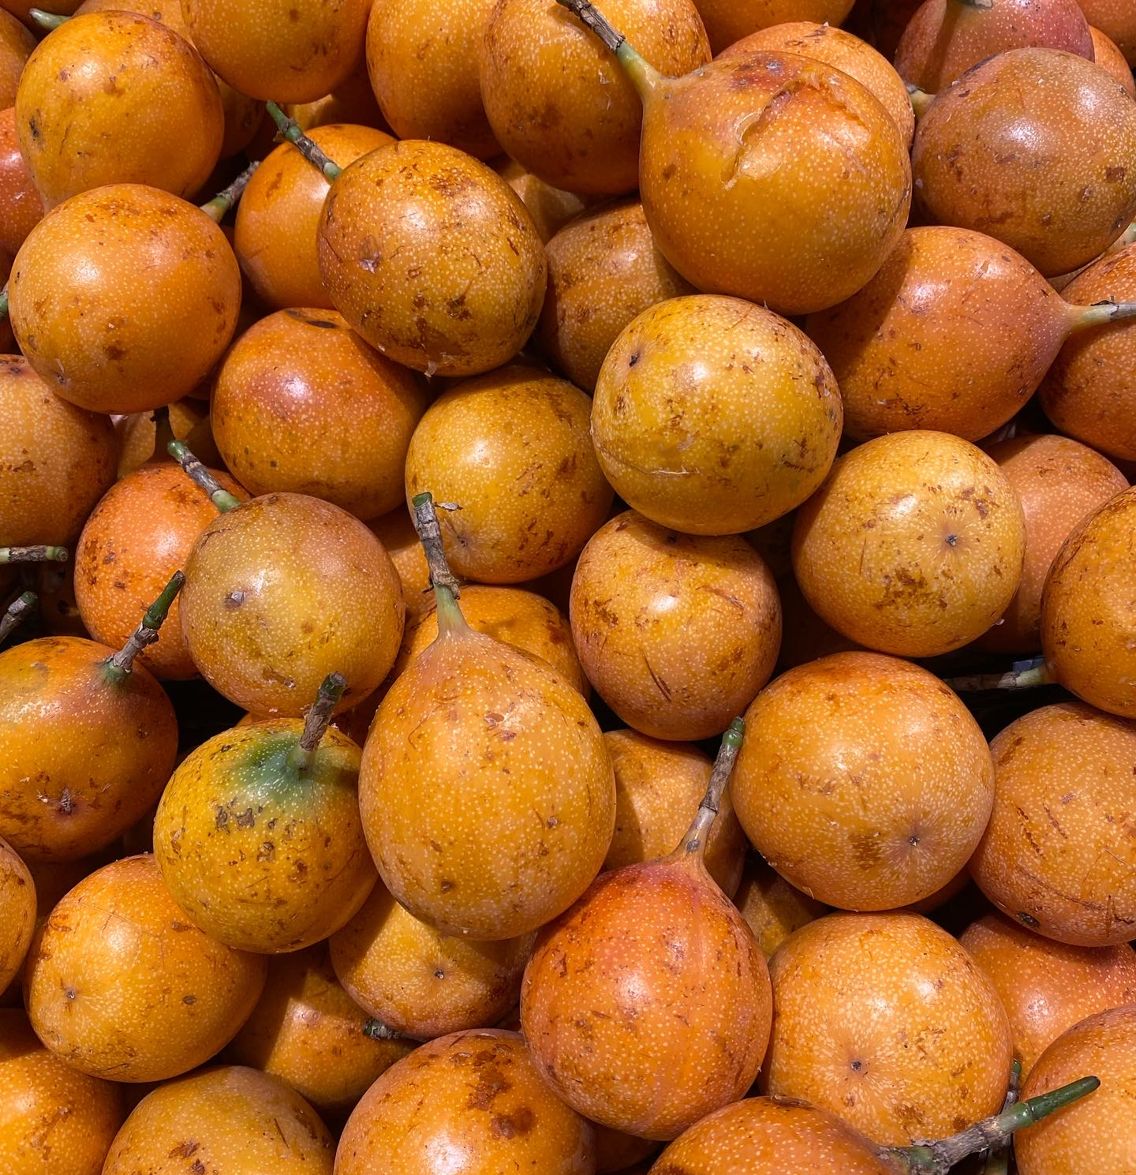
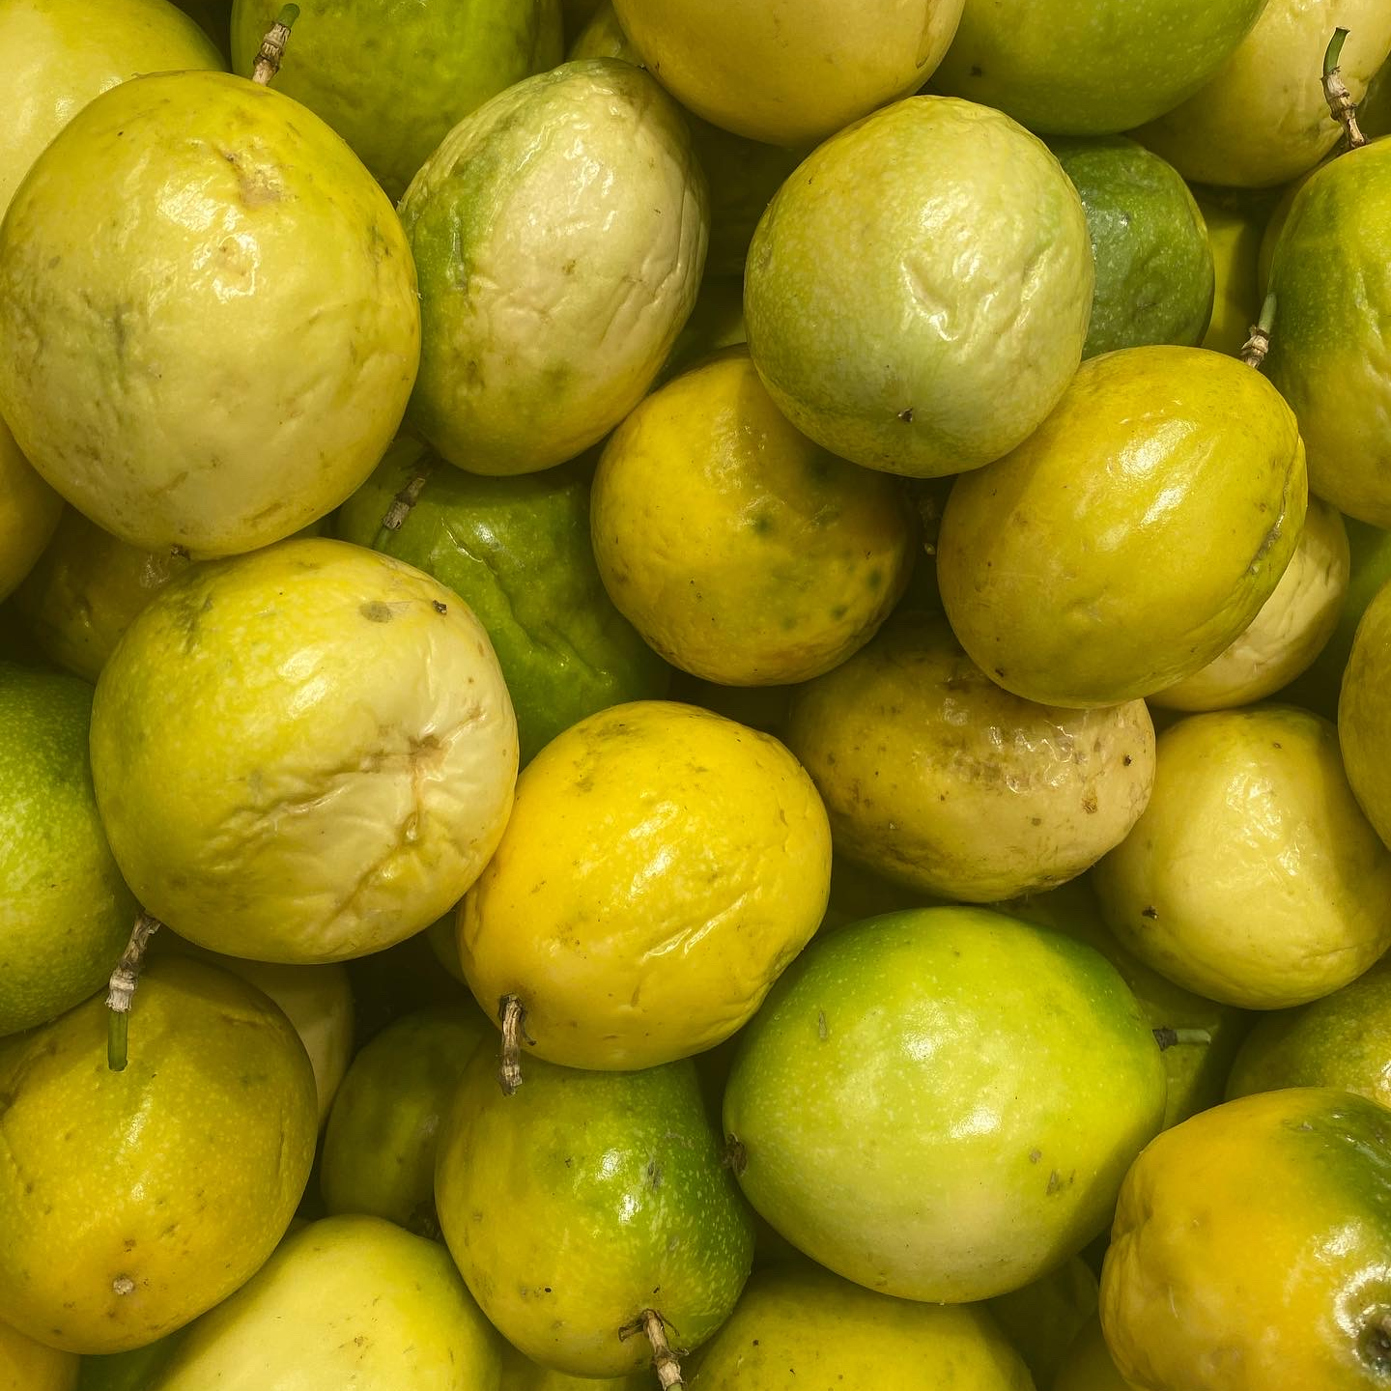
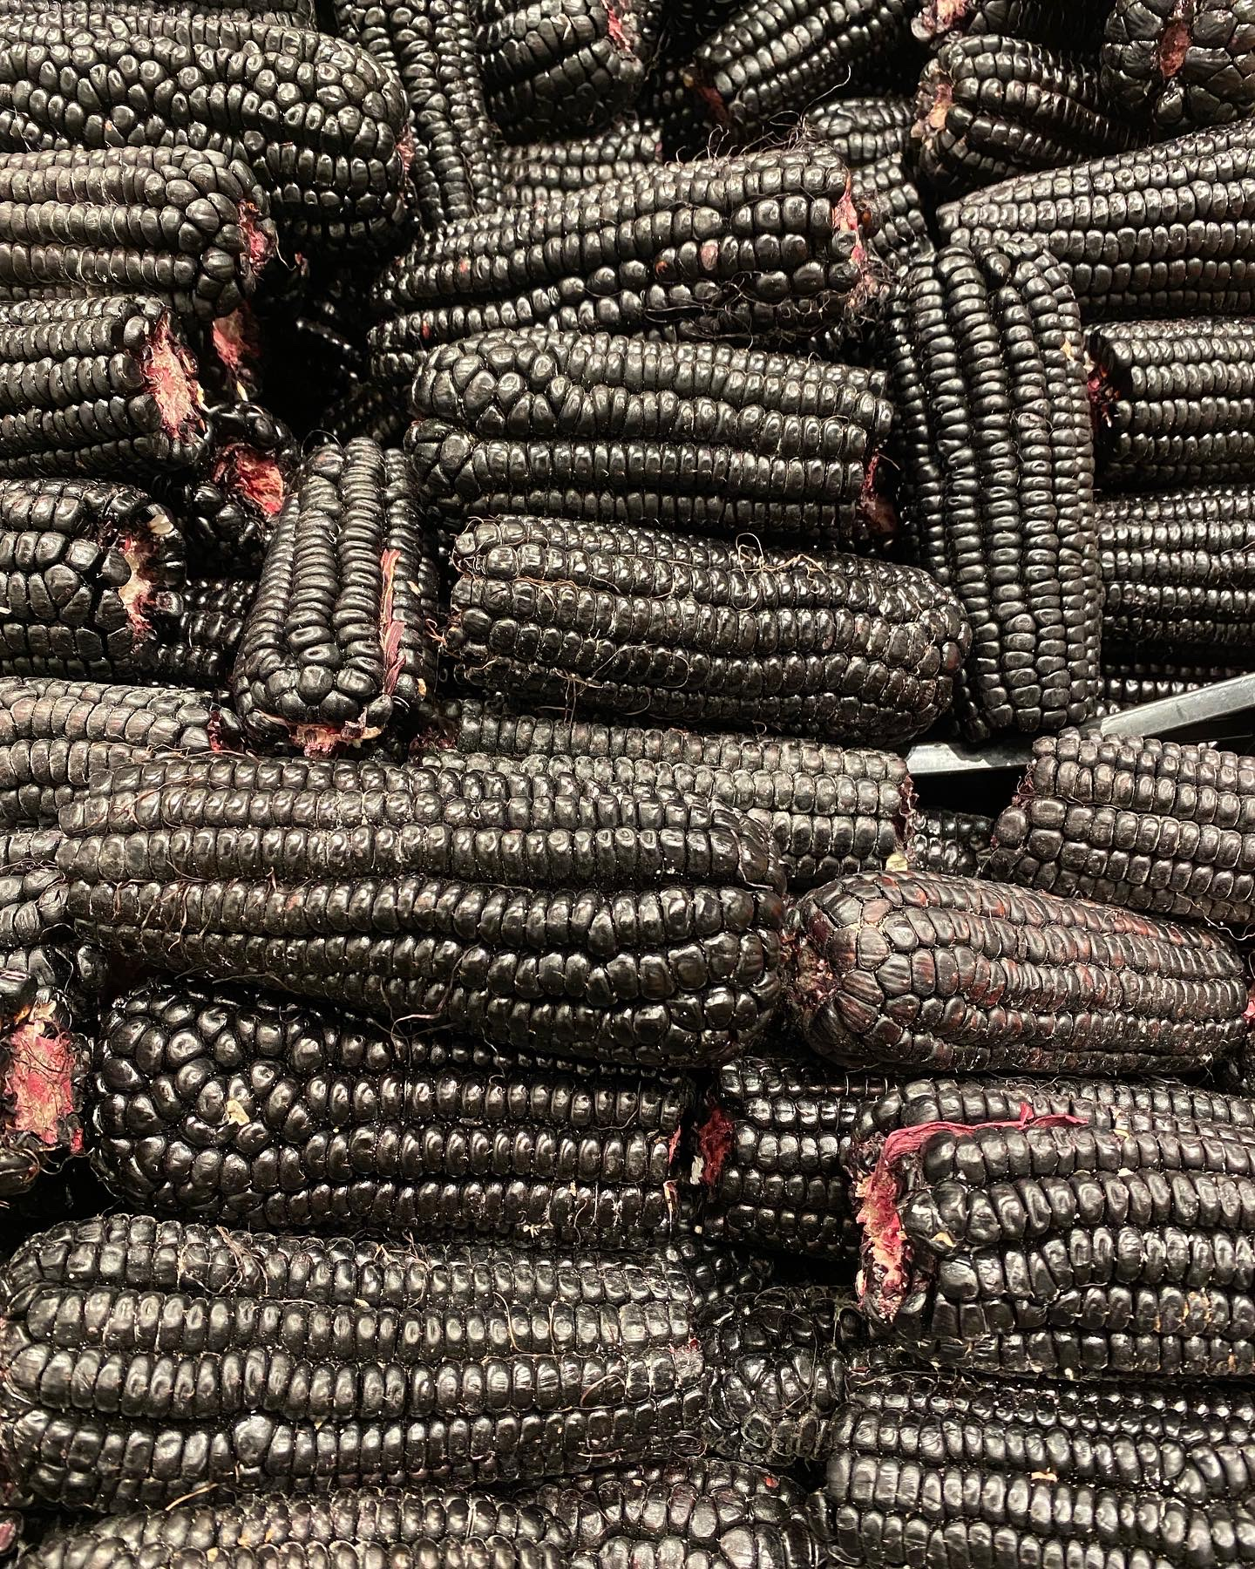
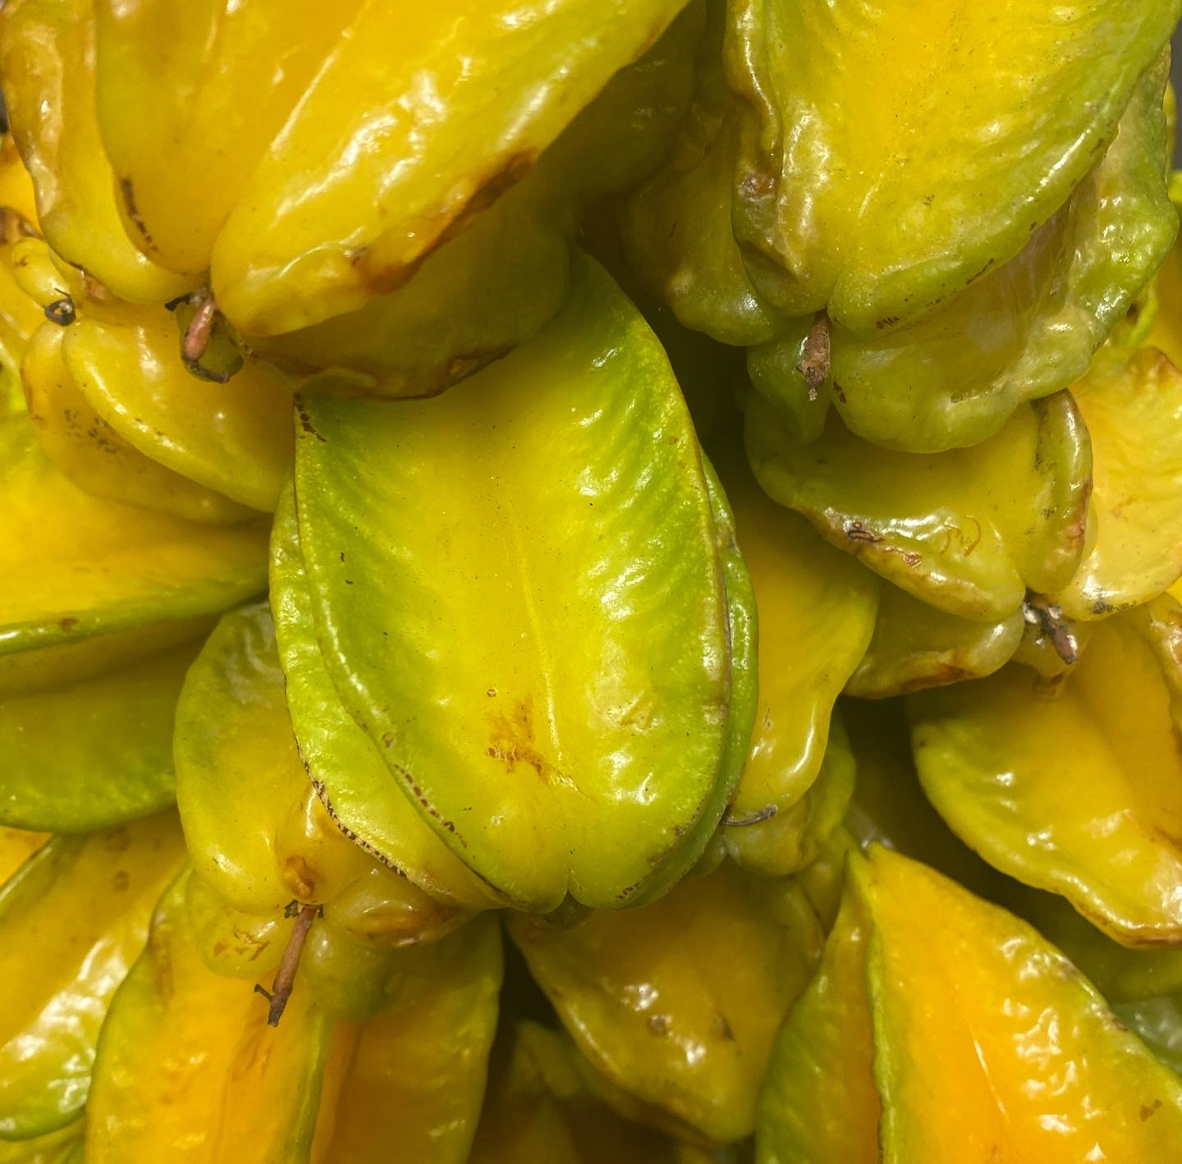
PV @ Piura
Ein nachhaltiges Projekt für die Menschen in Peru

Slide 2
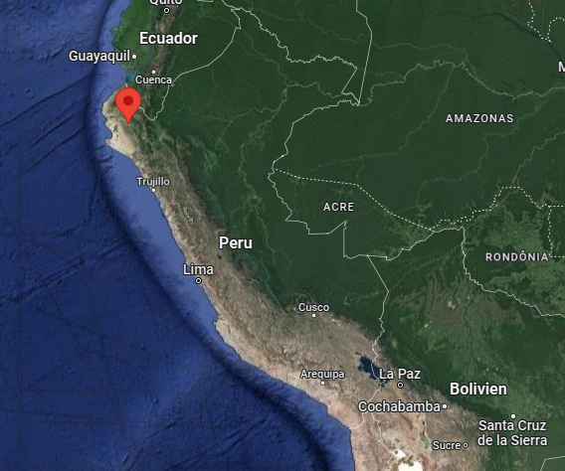
Die Region
Ort: Piura im Norden Perus
4 Zonen:
Küste – Wüste – Berge – Regenwald
Für Landwirtschaft geeignete Zonen
„Das Lachen der Menschen und der Erhalt ihrer natürlichen Ressourcen ist unser Antrieb“, Meybol und Enrico.
„Meybol hat mir alles gezeigt und ich möchte mit meinem Wissen helfen, den Menschen zu mehr Selbstbestimmung zu verhelfen“, Enrico Wiesner.

Slide 3
Wirtschaftliche Ausgangssituation
Welche Früchte werden in Piura angebaut?
In Piura gibt es eine Vielzahl von Früchten wie Kokosnuss, Mango, Banane, Pflaume, Mangopflaume, Tamarinde, Orange, Passionsfrucht, Traube, Zitrone, Avocado, Maracuja und andere, die natürlich, in Säften oder Kompotten verzehrt werden.
Was ist das Hauptexportgut von Piura?
Piura hat eine diversifizierte Wirtschaft. Es ist der erste Produzent von Zitronen, Mangos, Öl, Phosphaten, Andalusit und Tintenfisch. Es ist auch der zweitgrößte Produzent von Weintrauben nach Ica. Auf fünf Produkte entfallen 54 % der Ausfuhren der Region: Kali (18 %), Weintrauben (12 %), Kalziumphosphat (8,5 %), Heizöl (7,9 %) und Mango (7,9 %).

Slide 4
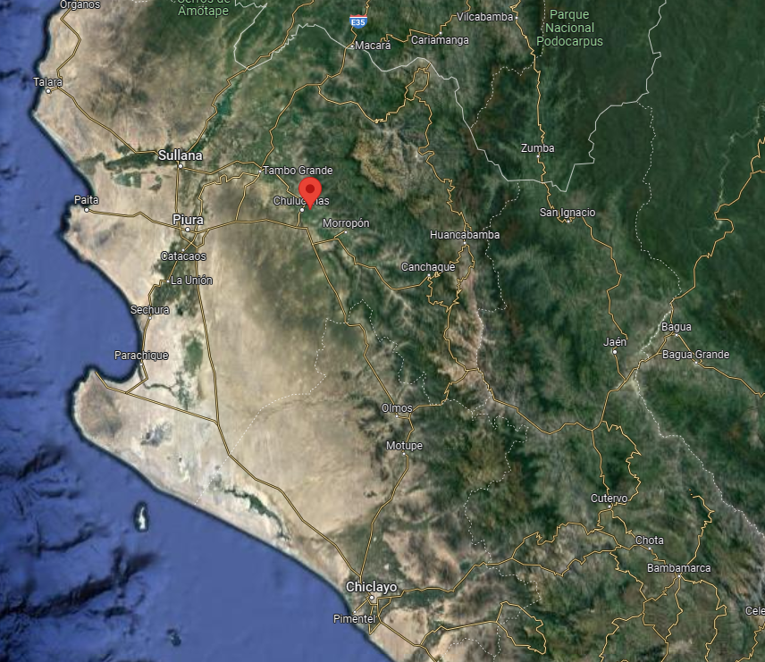
Chulucanas
Regenwald
Für Landwirt-schaft genutzt
Bevölkerung: 82.521
Fruchtbare Böden werden weniger und die Bauernwandern mit ihren Felder weiter in Richtung Regenwald. Genau an der Grenze findet unser Projekt statt, mit dem Ziel die Farmen so auszustatten, dass kein Grund mehr besteht weiterzuziehen.
Landwirtschaft:
Fehlende Bewässerung, wenn vorhanden teuer
Hohe Kosten für Mobilität
Schlecht ausgebaute Infrastruktur
Einkommen: 1-2 € am Tag
Regenwald
Regenwald

Slide 5
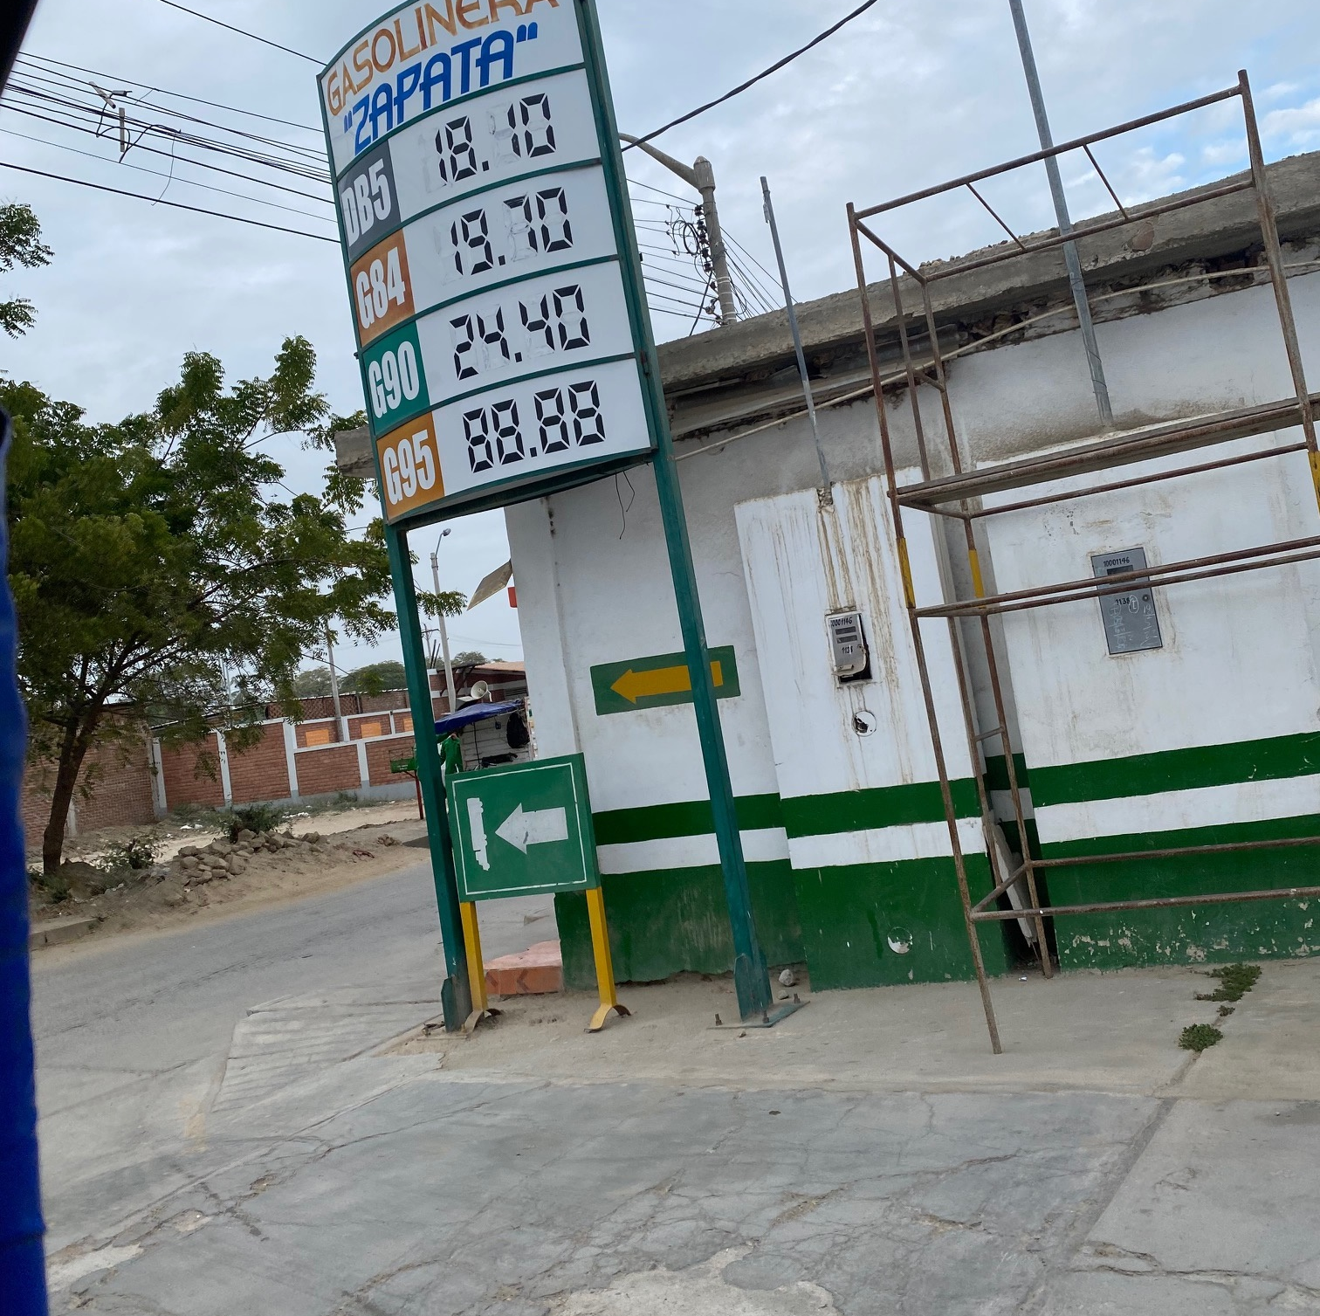
Hohe Benzinkosten
Die hohen Dieselkosten erschweren eine lukrative Landwirtschaft. Die Bewässerungssysteme werden an dem meisten Orten mit Hilfe von Dieselpumpen betrieben. Um zu den Farmen zu gelangen, werden Motortaxis oder Autos genutzt die ebenfalls Benzin verbrauchen.

Slide 6
1. Projekt Diesel durch Solar ersetzen
Diese Pumpe dient zur Bewässerung von 5 Hektar Land. Die Kosten belaufen sich auf monatlich 630€, obwohl das Land nur Erträge in Höhe von 420€ liefert. Pro Monat werden ca. 126 l verbraucht.
Hier kommen negative Faktoren zusammen:
Ineffiziente, teure Technologie
Hoher CO2 Ausstoß
Abhängigkeit von fossilen Energieträgern

Slide 7
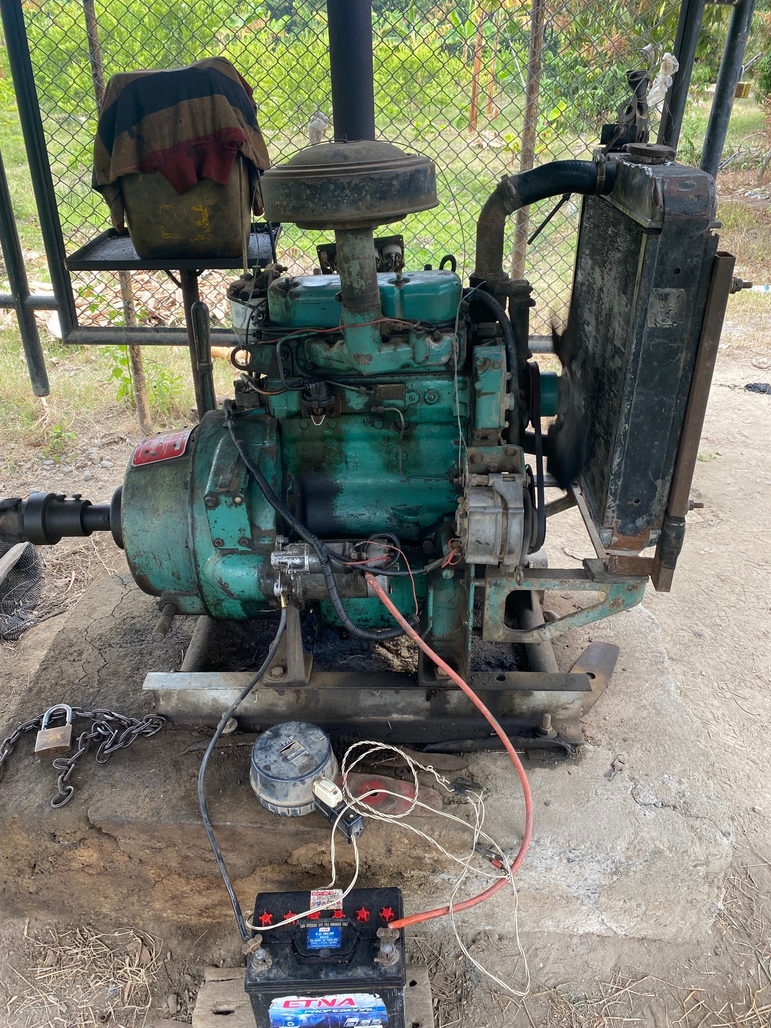
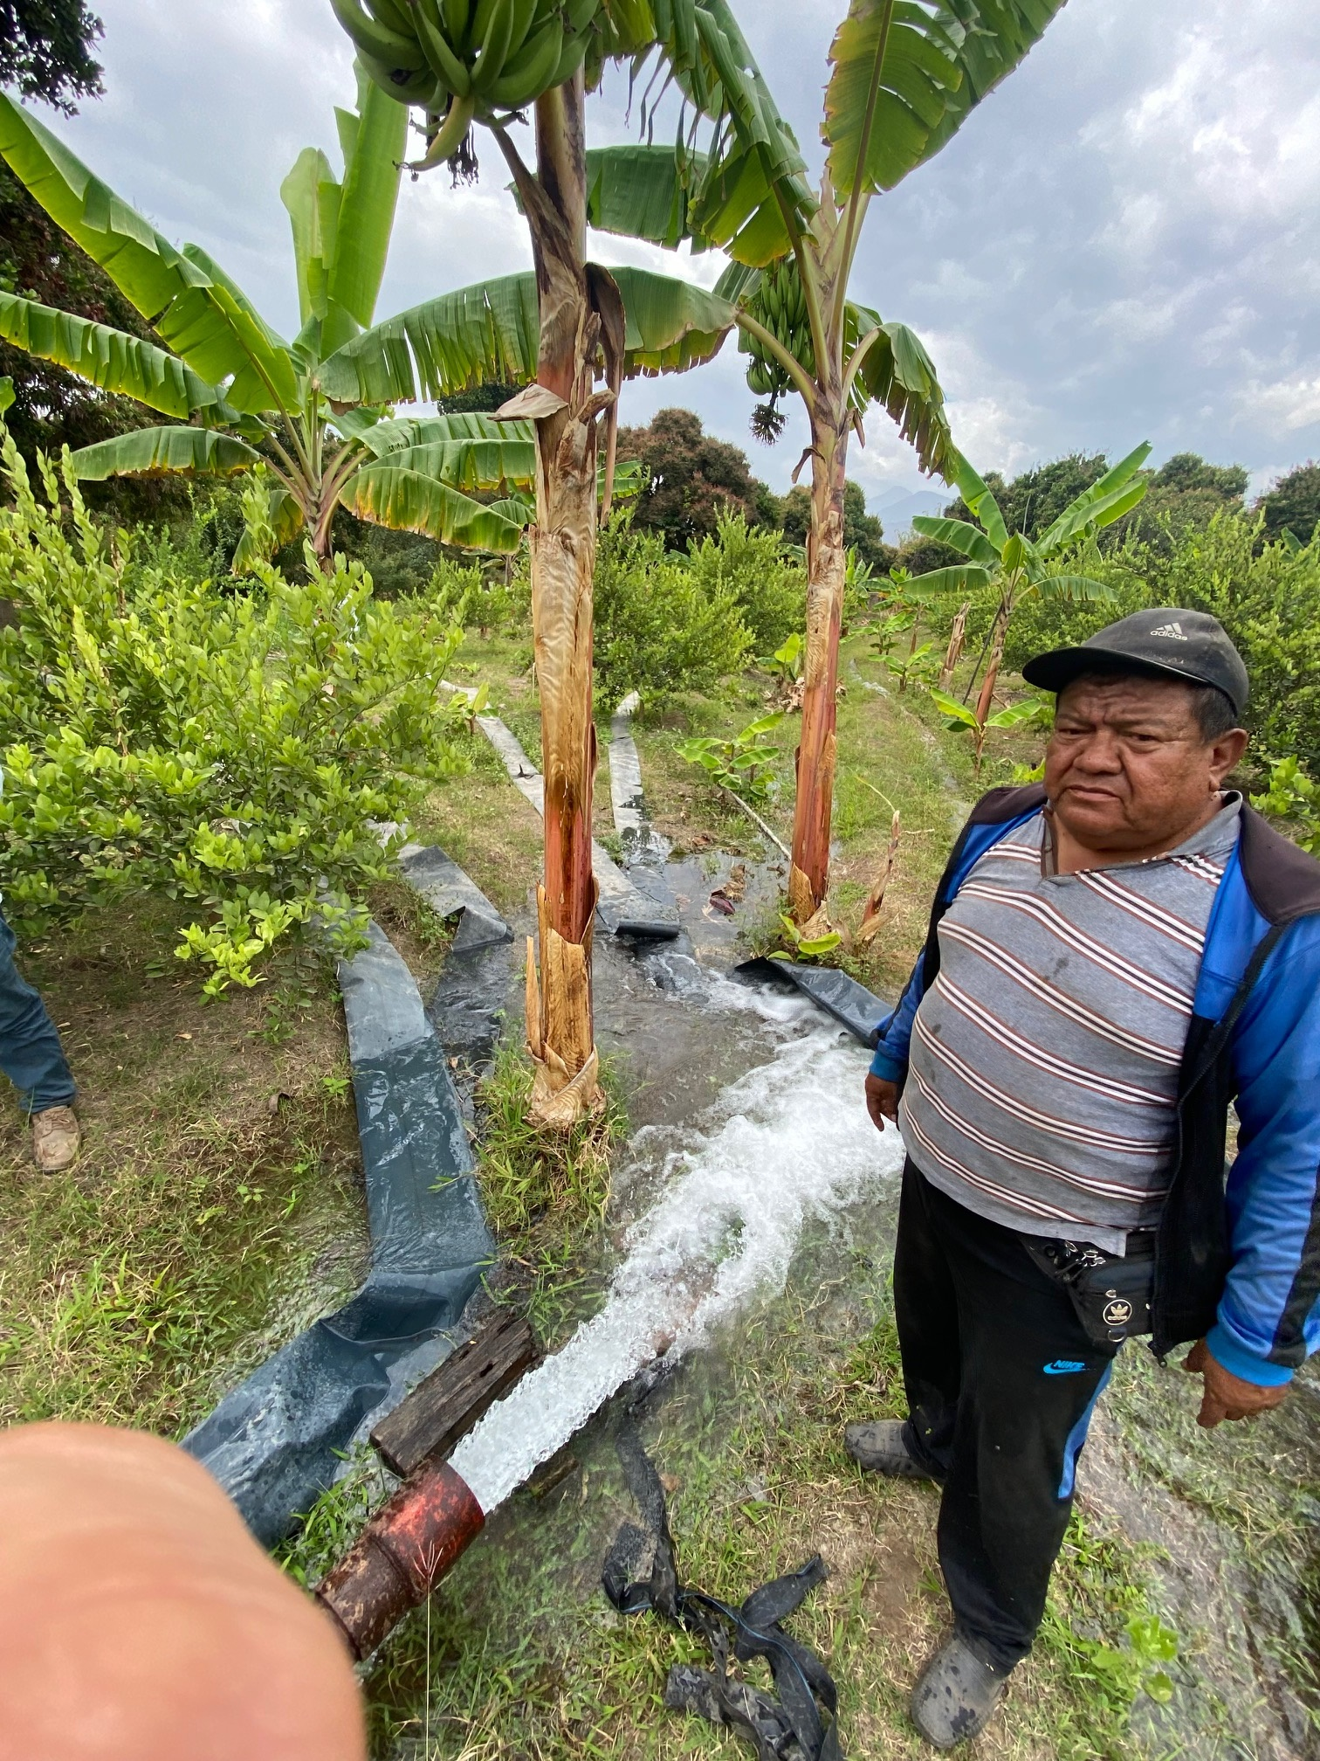
Saubere Bewässerung für nachhaltige Landwirtschaft
3 Monate im Jahr genügen die Regenfälle um die Landwirtschaft ohne zusätzliche Bewässerung zu betreiben.
Durch den Klimawandel nehmen die natürlichen Regenfälle immer weiter ab. Deshalb wird auf die furchtbaren Flächen im Regenwald ausgewichen.
Ursache ist die hohe CO2 Konzentration.
Wir bekämpfen mit dem Projekt Ursache und Wirkung:
CO2 Reduzierung
Erhalt der Vegetation
Unabhängigkeit

Slide 8
Kosten 1. Projekt Diesel durch Solar ersetzen
Module: 16 x Trina Solar, TSM-PB320 (5.12kW) 3.200€
Wechselrichter: 1 x Sunny Tripower 24000 TL-US 4.500€
Kabel: 13,2m Kabel 10mm 48 € (15m)
Speicher: BYD BATTERY-BOX PREMIUM HVS 10.2 8.800€
Pumpe: 6.500€
Total: 23.048€
X 2,5 faktor: 57.620€

Slide 9
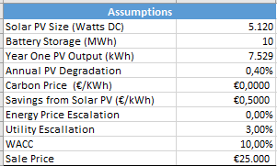
Wirtschaftlichkeit (Konservativ)

Slide 10
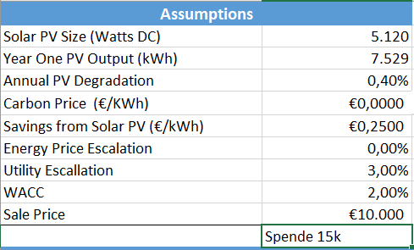
Wirtschaftlichkeit (Spende + idealisiert)

Slide 11
Wirtschaftlichkeit Dieselmotor
Jährliche Kosten für Diesel (Preis 2022):
3780€
Nach spätestens 8 Jahren übersteigen die Kosten für den Diesel das Investment in eine PV Anlage
Breakeven PV bei 25.000€
Notes:
Montlich bei meybol: 4 Hektar = 70 Soles

Slide 12
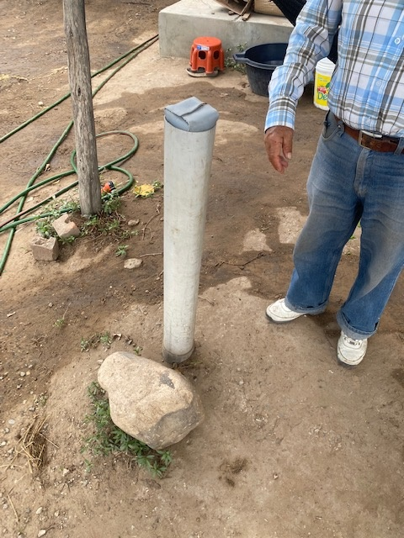
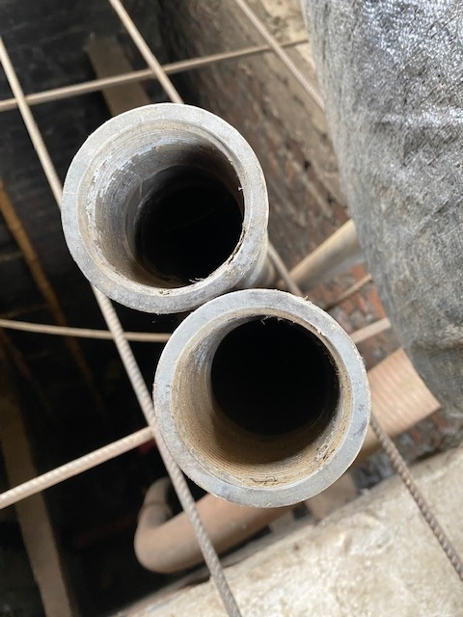
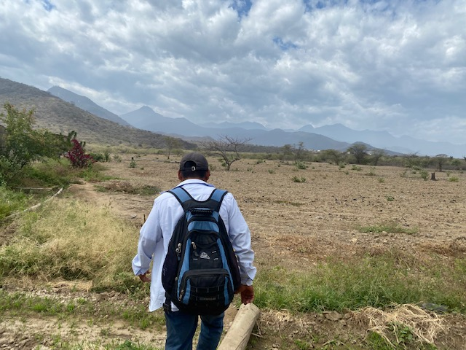
Reproduzierbarkeit des Projekts

Slide 13
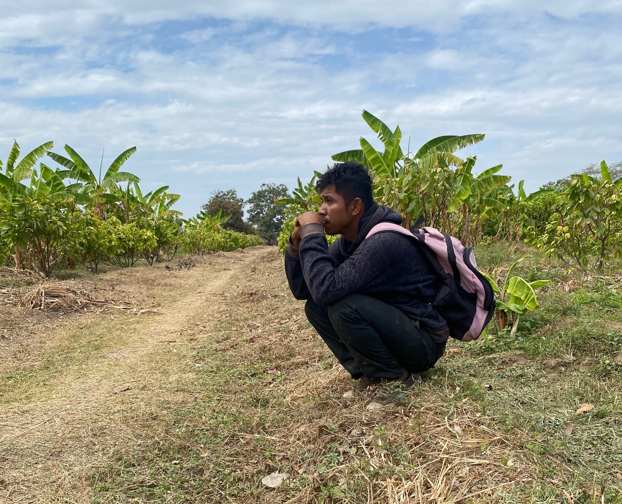
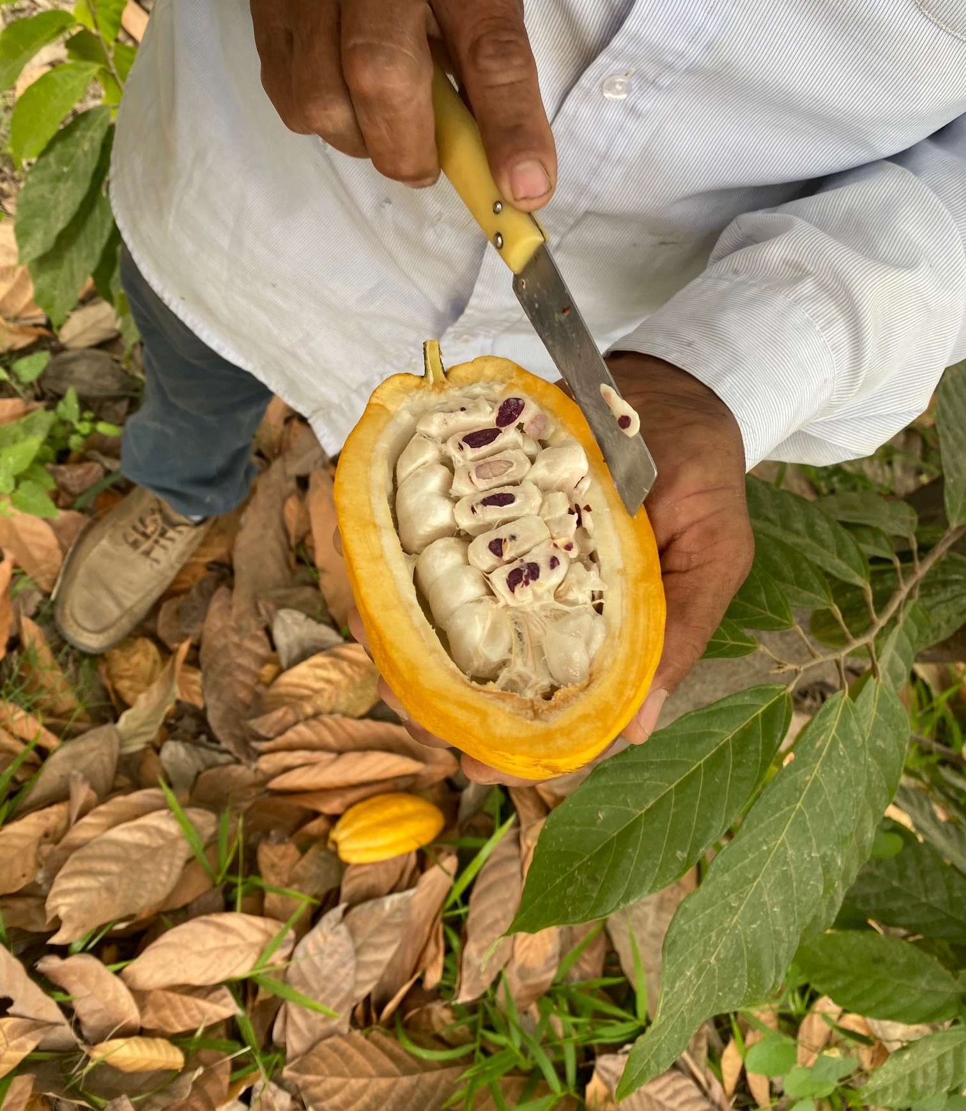
2. Projekt Verbesserung der Lebensbedingung auf den Farmen
Oftmals leben die Farmer ohne jede Grundversorgung auf ihren Farmen. Sie sind gezwungen zu pendeln oder Tagelang von ihren Familien getrennt zu sein.
Mit unserem Projekt werden wir ein Leuchturm Projekt schaffen und die Farm von Meybol Cacao mit grünem Strom ausstatten.
Dieses Projekt wird Vorbild für eine ganze Region.

Slide 14
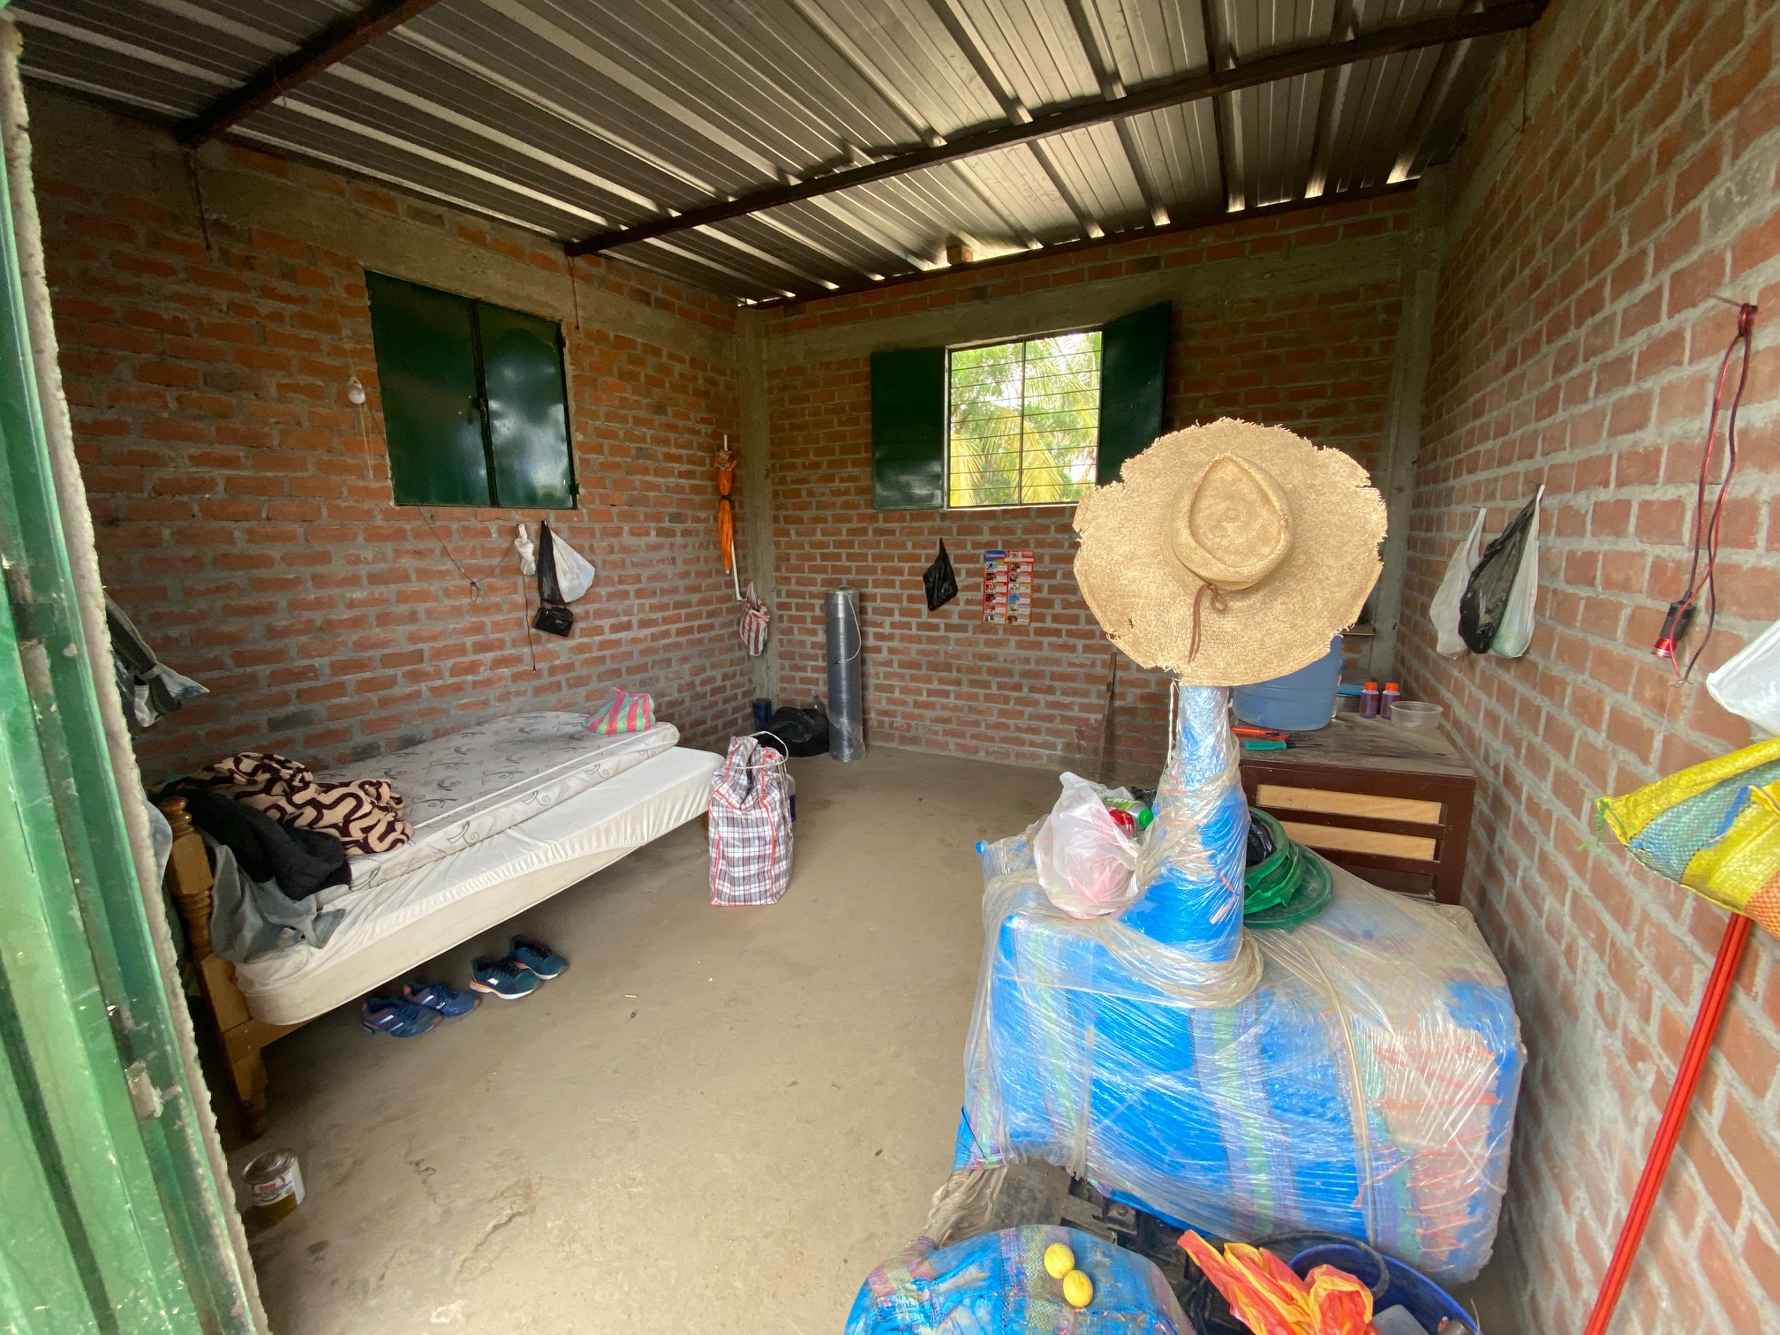
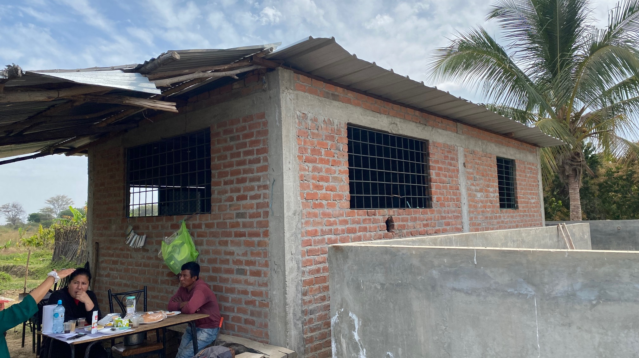
Ein Dach über den Kopf
Photovoltaikanlage mit Speicher und Solarpumpe
Grundlegende Versorgung:
Strom, Wasser, Internet

Slide 15
PV Simulation
16 Module, 1 Wechselrichter, Speicher (10,2 kWh), Solarpumpe

Slide 16
Kosten 2. Projekt Verbesserung der Lebensbedingung auf den Farmen
Module: 16 x Trina Solar, TSM-PB320 (5.12kW) 3.200€
Wechselrichter: 1 x Sunny Tripower 24000 TL-US 4.500€
Kabel: 13,2m Kabel 10mm 48 € (15m)
Speicher: BYD BATTERY-BOX PREMIUM HVS 10.2 8.800€
Total: 16.548 €
X 2,5 faktor: 41.370€

Slide 17
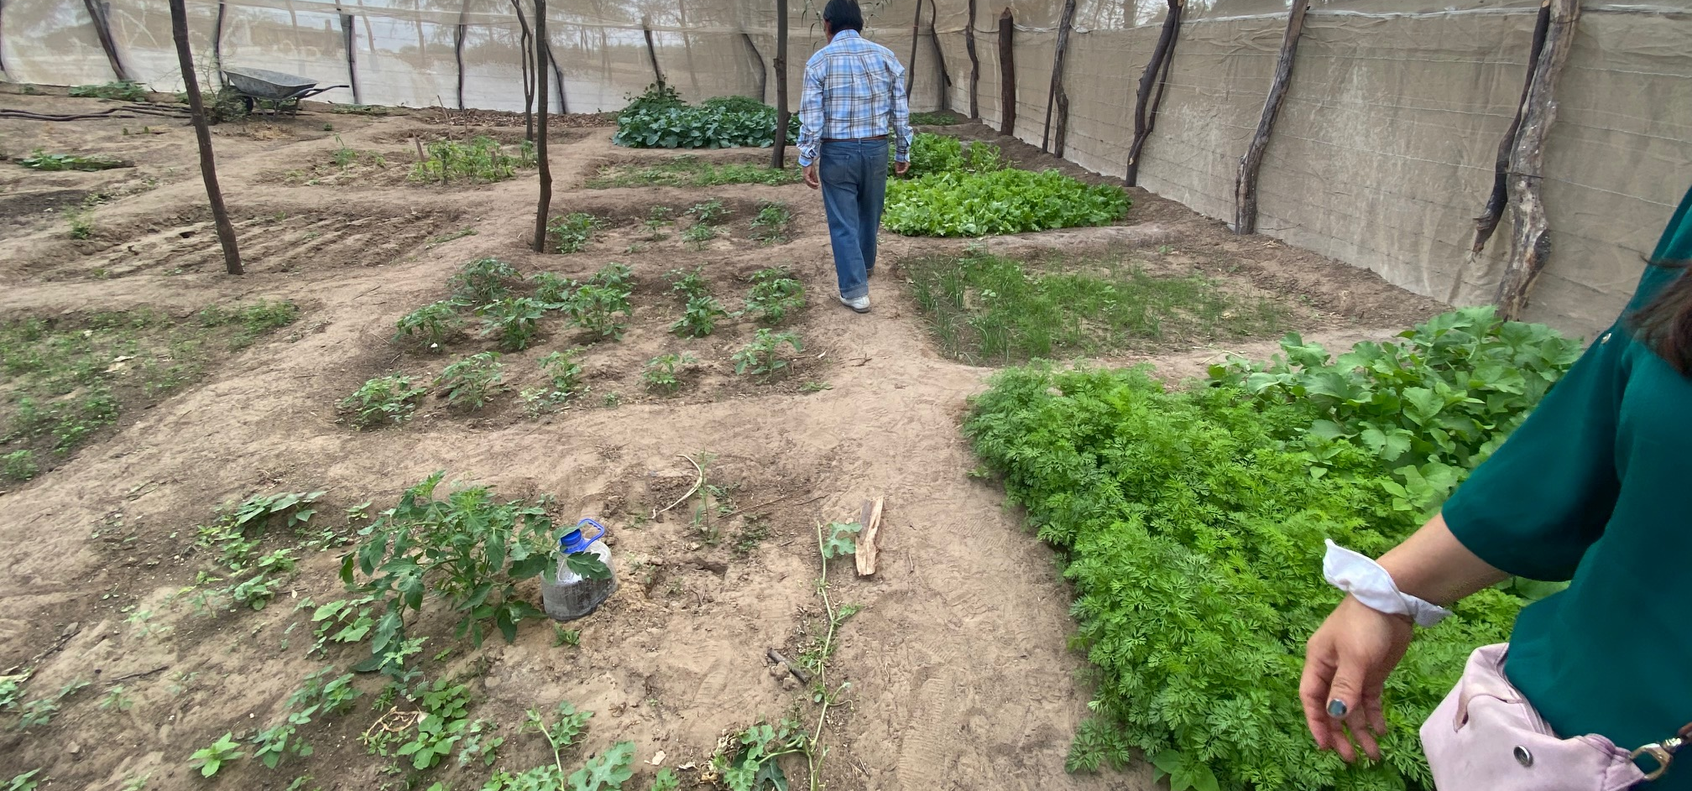
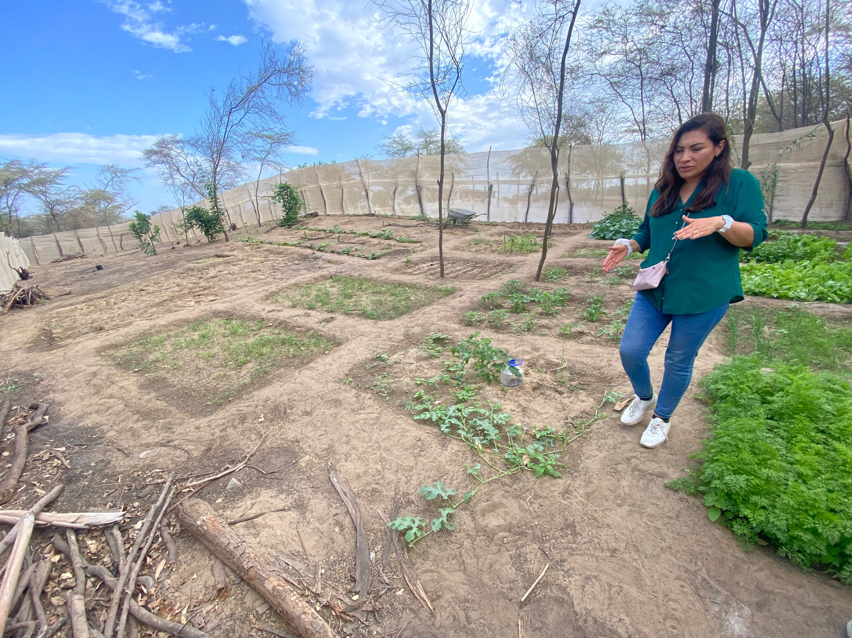
3. Projekt Gesunde Ernährung
Einseitige Ernährung
Die Wege in die Stadt sind zu weit um dort abwechslungsreiche Lebensmittel zu erwerben.
Die einzige Möglichkeit besteht darin, selbst unterschiedliches Obst und Gemüse zu kultivieren.
Vielen Menschen fehlt das Wissen um den Wert einer ausgewogenen Ernährung. Die Regierung fördert Programme um das Wissen darum zu verbreiten.

Slide 18
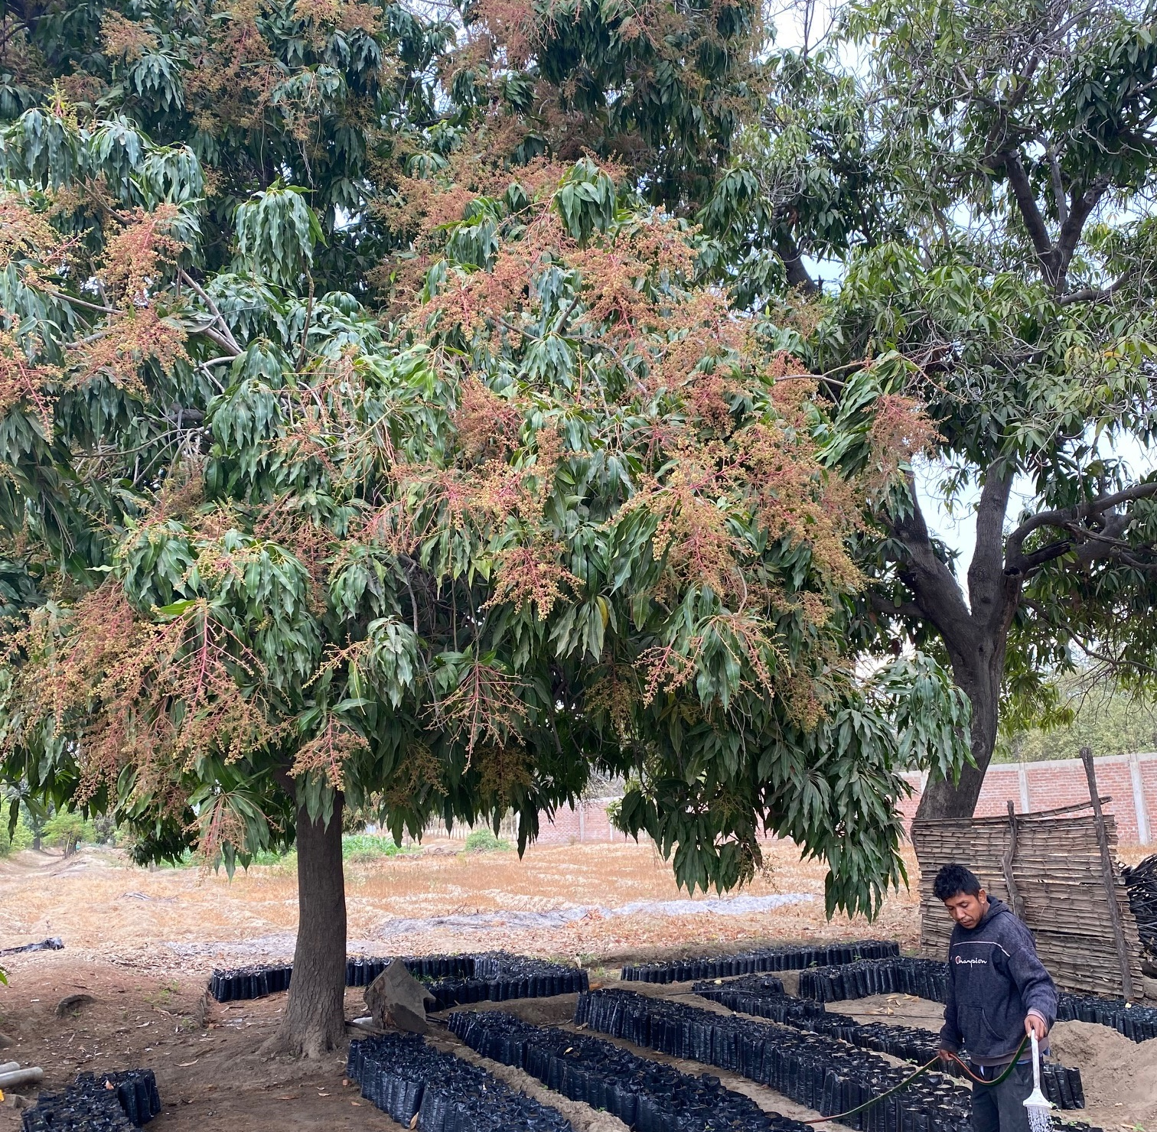
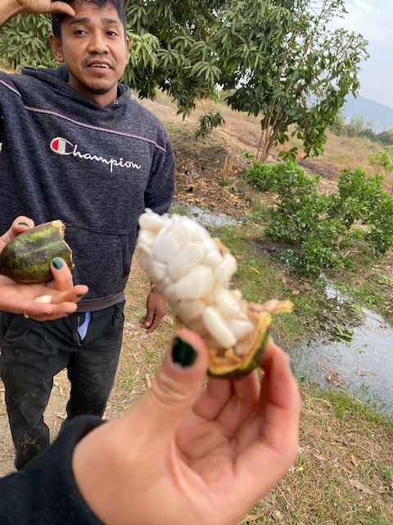
4. Projekt Nachhaltige Landwirtschaft
Bewässerung
Stromversorgung
Bildung

Slide 19
Projektphasen
2022 2023 2024
Planung
Finanzierung
Pilotprojekt
Evaluation
Folgeprojekte

